Slide 1
eRecruiter Schulung
Mittwoch, 23. August 2017

Slide 2
Philosophie des eRecruiters
Transparentes System
Keine „eigenen“ Bewerber oder Jobs
Prozessorientiertes System
Definierte Arbeitsschritte über integrierten Workflow
Halb-automatisches System
System versucht nicht den Recruiter zu ersetzen, sondern Arbeit zu erleichtern
Einfaches System
Mit 2 Klicks zur Absage; mit 3 Klicks zur Gesprächseinladung

Slide 3
Aufbau eRecruiter
Recruiterportal
Kunden
Bewerber
Kundenportal
Jobs
Personalberaterportal
Bewerberportal
Arbeitsplatz

Slide 4
Schulungsziele
„Roter Faden“: Grundfunktionen des Systems kennen und nutzen lernen
Nach der Schulung wissen Sie:
Wie Sie einen neuen Job anlegen
Wie Sie ein Stelleninserat erstellen und den Job publizieren
Wie Bewerber in das System gelangen
Wie Sie Ihren Recruiting-Prozess mit den Bewerbern abarbeiten
Absagen, Einladungen, Weiterleitungen an FA
Wie Sie Bewerberprofile in der Datenbank wiederfinden

Slide 5
Adressen
eRecruiter-Recruiterportal: https://app.eRecruiter.net
eRecruiter-Bewerberportal: http://firmenname.bewerberportal.at
eRecruiter-Kundenportal: https://portal.eRecruiter.net
Benutzername = [E-Mail-Adresse]
Passwort = eRecruiter

Slide 6
Genereller Bildschirm-Aufbau
Suche (inkl. zuletzt
geöffnete Elemente)
Einstellungen
Hauptnavigation
Detailnavigation
Notification Center
Aktionen

Slide 7
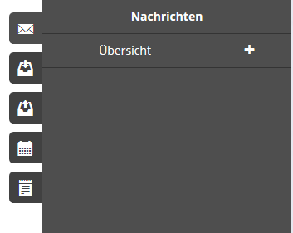
Notification Center
Meine Aufgaben
Meine Termine + Termine der Kollegen
Nachrichten (zB vom Kundenportal)
Posteingang (importierte E-Mails vom Outlook Plugin)
Postausgang (noch nicht versandte E-Mails)

Slide 8
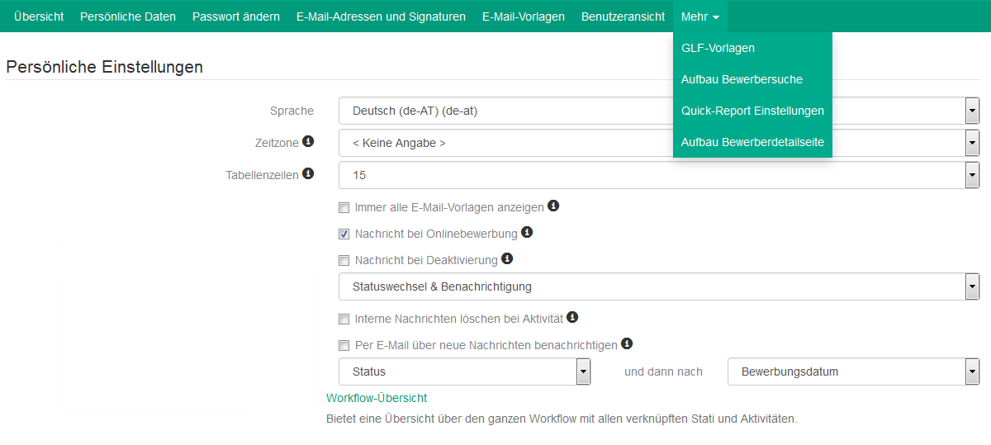
Einstellungen
Persönliche Daten
Passwort ändern
E-Mail Adressen und Signaturen
Workflow-Übersicht
Benutzeransicht: Vertretung von KollegInnen
Aufbau von Suche, Detailseite und Sortierung
Vorlagen zu E-Mails, Gesprächsleitfäden (GLF) und Fragebögen

Slide 9
Arbeitsschritte für die Erstellung von Stelleninseraten
Job für bestimmten Kunden anlegen
Basisinformationen zu Job ergänzen (Dienstregion, Ansprechpartner, Berufsprofil, etc.)
Stelleninserat textieren und Stelleninseratsvorlage auswählen
Veröffentlichen (Homepage, Job-Portale, etc.)
Am Kundenportal freigeben

Slide 10
Aufgabe
Erstellen Sie bitte für den bereits angelegten Testkunden einen Job.
Führen Sie die eben beschriebenen Arbeitsschritte aus.
Betrachten Sie das fertige Stelleninserat über die Aktion in der Aktionsleiste links unten.
Veröffentlichen Sie den Job auf Ihrem Bewerberportal.

Slide 11
Bewerber
Bewerber kann über 3 Wege ins System gelangen:
Per Bewerberportal (Online-Bewerbung)
Per E-Mail (Outlook Plugin oder E-Mail Import)
Manuelles Anlegen (Schriftliche Bewerbung)

Slide 12
Aufgabe
Bewerben Sie sich online auf den gerade veröffentlichten Job:
Mit Ihrer E-Mail Adresse
Ihrer Telefonnummer
Ergänzen Sie auf der Bewerber-Detailseite noch:
Ausbildung
Kenntnisse
Berufliche Anforderungen
Alternativ können Sie einen Bewerber manuell anlegen:
Den Bewerber über „Zu Job hinzufügen“ Ihrem Test-Job zuordnen

Slide 13
Bewerber-Detailseite
Jobs (Offen / Abgeschlossen)
Bewerberdokumente
Lebenslauf
Vollständigkeit des Profils
Telefon/E-Mail
Aktiv/Inaktiv
Aktionsleiste („Mehr“)

Slide 14
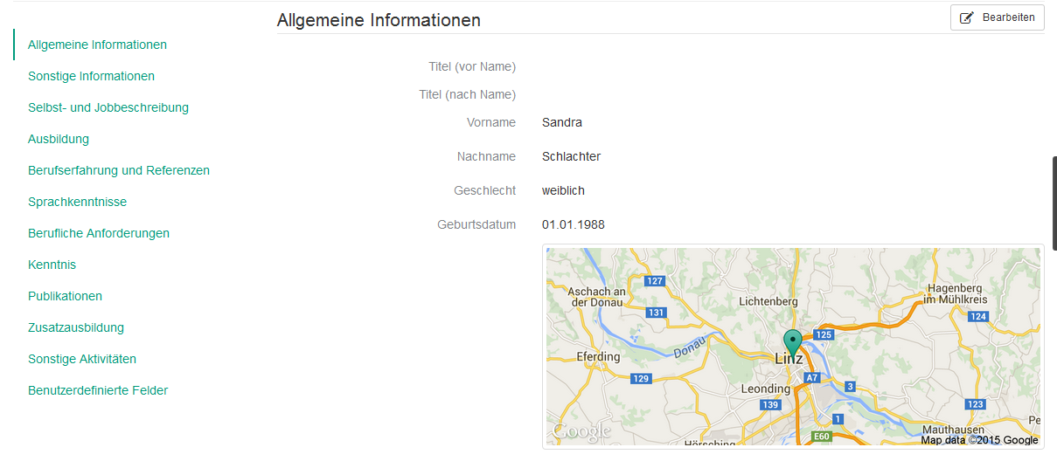
Bewerber-Detailseite
Wohnort des Bewerbers
Detailseite mit Navigation zum Schnellzugriff (Reihenfolge anpassbar)
Daten liefert im Fall der Online-Bewerbung Großteils der Bewerber => Vorsicht!
Diese Details sind auch in der Bewerbersuche durchsuchbar

Slide 15
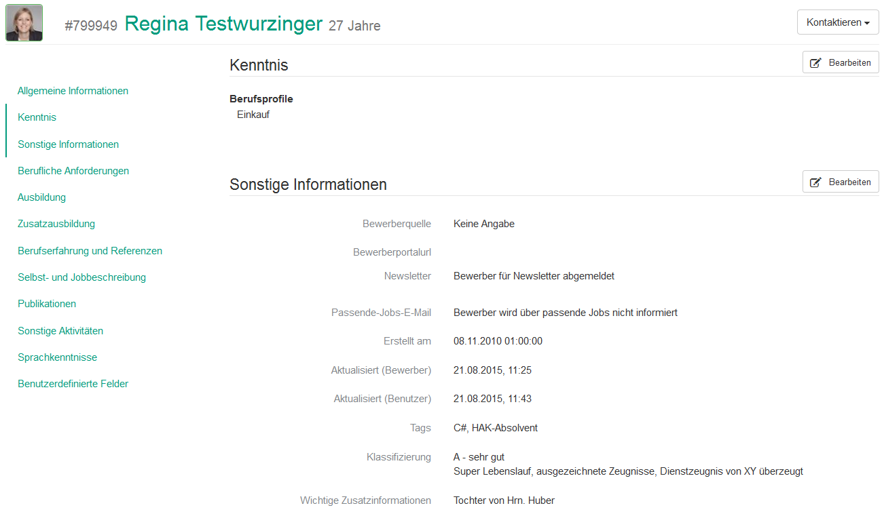
Bewerber-Detailseite
Berufsprofile
Schlagworte
Klassifizierung
(unabh. vom Job!)

Slide 16
Bewerber-Detailseite
Welche Daten sind auch für den Bewerber ersichtlich?
Einfache Grundregel: ALLE, mit den Ausnahmen
Klassifizierung
Benutzerdefinierte Felder (außer Fragebogen-Felder)
Interne(!) Dokumente
Wichtige Zusatzinformation
Tags (Stichworte) vom Benutzer
Gesprächsleitfäden (GLF)

Slide 17
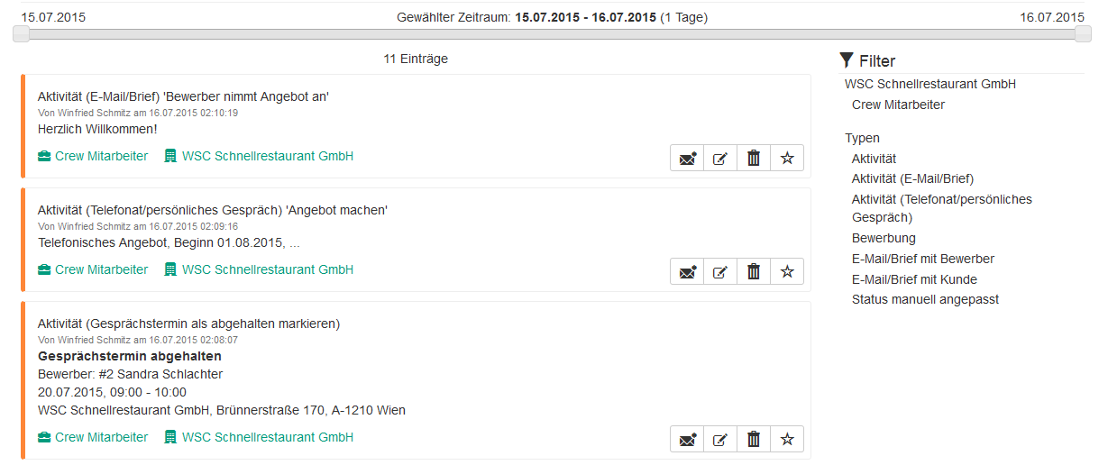
History
Zeitraum
(Schieber)
Farb-Codes
Filter

Slide 18
Arbeitsplatz: Arbeiten mit Bewerbern
Sichtbarkeit:
Bewerberportal
Sichtbarkeit:
Kundenportal
Kundenname
Jobname
Dienstort intern
Anzahl Bewerber
je offene Gruppe

Slide 19
Arbeitsplatz: Arbeiten mit Bewerbern
„Bewerber zu Job“
- Bewertung
Bewerbergruppe
Workflow
Zur Bewerber-
detailseite
Aktueller Status
Was wurde
bisher getan?
Datum der letzten
WF-Aktivität
Dokumente
(inkl. Lebenslauf)

Slide 20
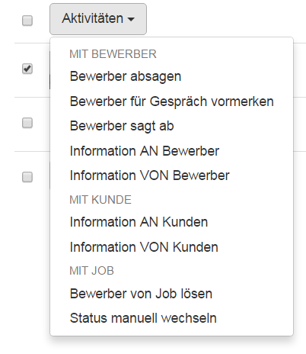
Arbeitsplatz: Arbeiten mit Bewerbern - Workflow
Über Selektion des Bewerbers
Funktioniert auch für mehrere Bewerber (im selben Status)
Es werden nur diejenigen Aktionen angezeigt, die in diesem Status erlaubt sind
Schema:
Evtl. wird durch Aktivität die Gruppe gewechselt (4 offene Gruppen + abgesagte + eingestellt Bew.)
Status
Status
Aktivität

Slide 21
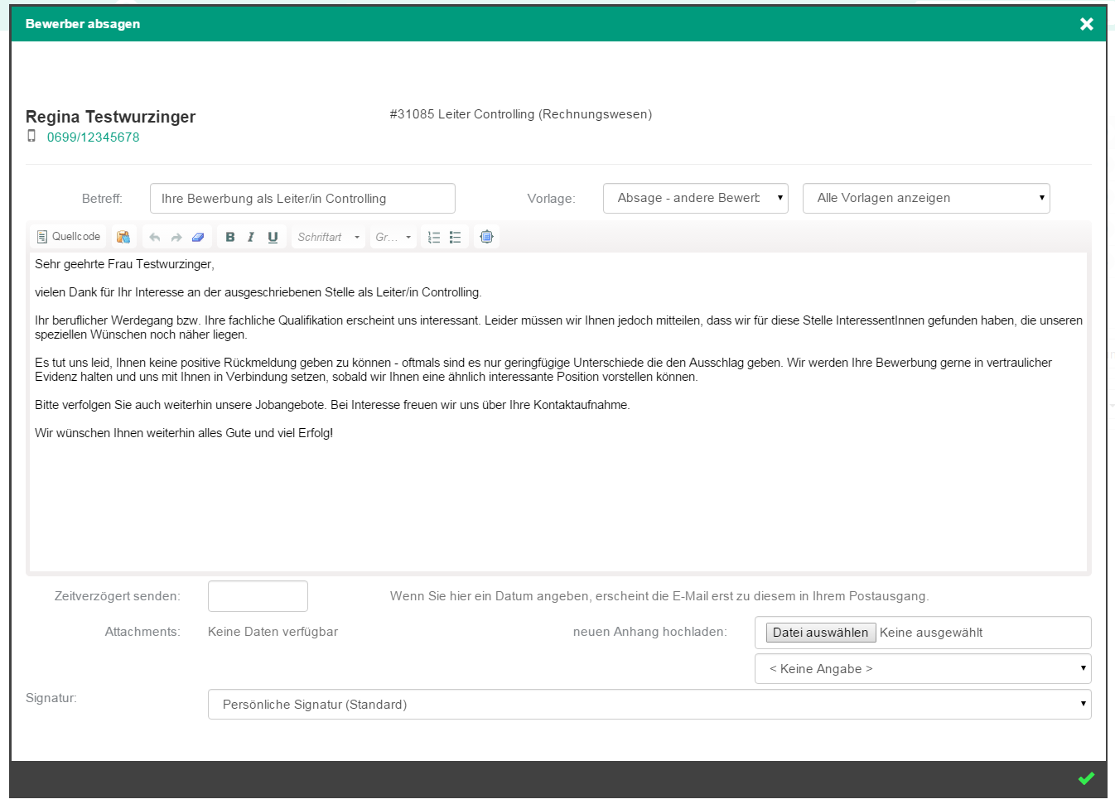
Workflow: Arbeiten mit Bewerber - Kommunikation
Betreff
Alle Vorlagen/
Nur passende
Zeitverzögerung
Anhänge
Signatur

Slide 22
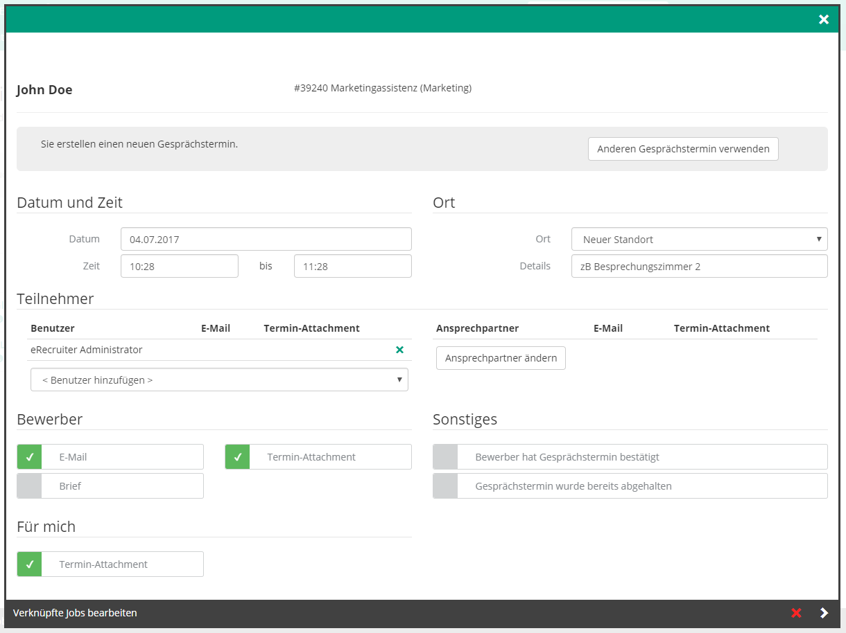
Arbeitsplatz: Arbeiten mit Bewerbern - Termine
eR Benutzer
Kunde
Bewerber
Workflow-Abkz.

Slide 23
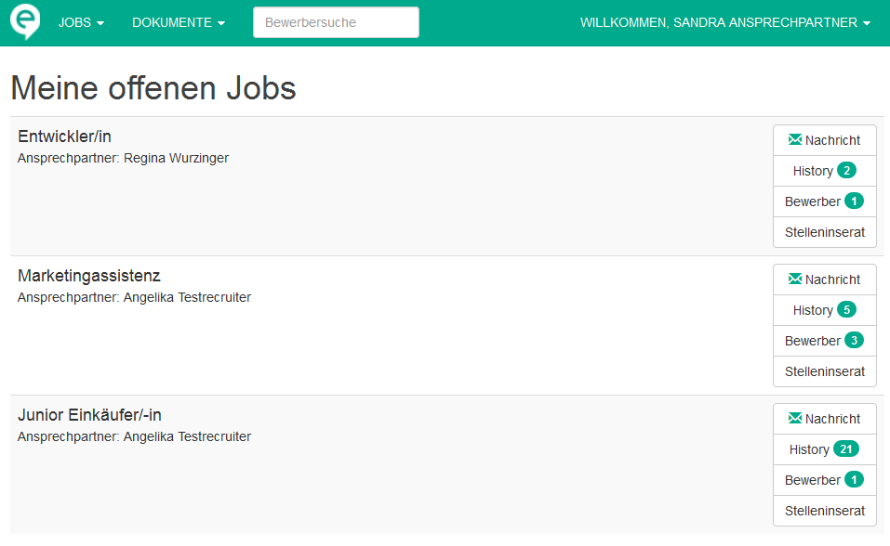
Kundenportal
Über Arbeitsplatz => Kundenportal-Icon (Job) => Auto-LogOn URL erreichbar
Wird Kunden-Ansprechpartner per Mail in einem Workflow-Schritt mitgeteilt
Kundenportal aus Sicht des Kunden:
Name der Führungskraft
Offene/besetzte Jobs
Ansprechpartner aus der Personalabteilung kontaktieren
Bisherige Aktivitäten zum Job
Zur Bewerberübersicht
Stelleninserat öffnen

Slide 24
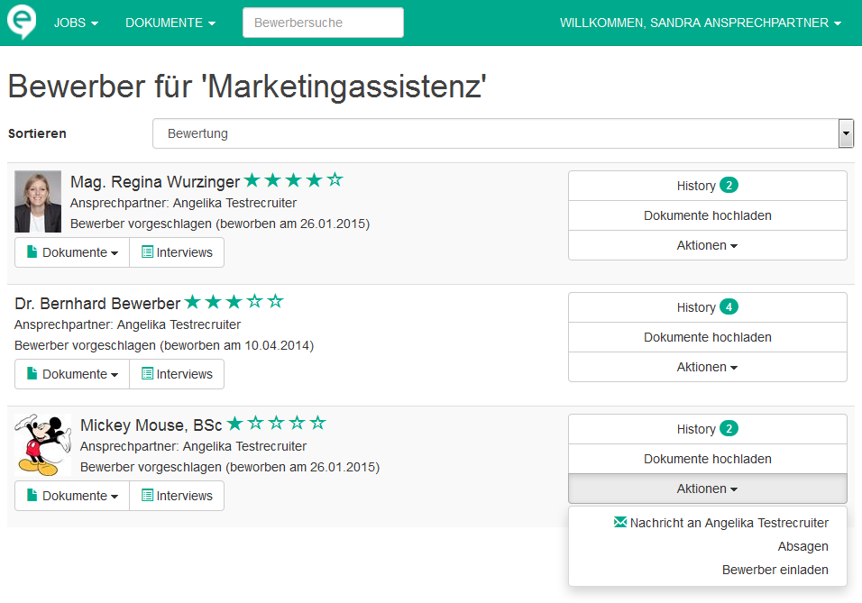
Kundenportal - Bewerberseite
Status am Kundenportal*
Dokumente zur Ansicht (einstellbar welche Dokumente!)
Mögliche Aktivitäten *
* Entspricht den Status und Aktivitäten im eR-Backend, oft aber für Kundenportal anders benannt

Slide 25
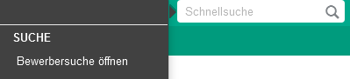
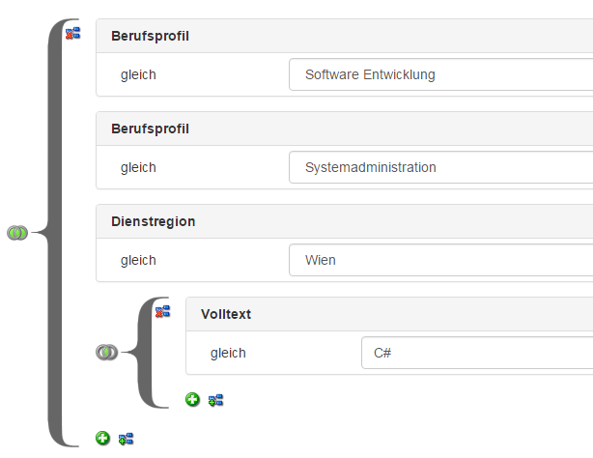
Suche
Schnellsuche:
für Bewerber, Kunden, Jobs
Erweiterte Bewerbersuche
UND, ODER, NICHT Verknüpfung
Speicherbar
Volltextsuche über Dokumente
Suche über History
Suche über benutzerdef. Felder
Suche über alle Bewerberdetail-Informationen

Slide 26
Statistiken
Welche Jobs sind offen, besetzt, zurückgesetzt?
Woher kommen meine Bewerber? (Homepage, Plattform)
Wie viele Bewerbungen habe ich in den letzten Monaten bekommen?
Welche Bewerber konnte ich besetzen?
Eigene Jobs/Bewerber/Kunden liefert jeweils eine detaillierte Liste mit Excel-Export Funktionalität

Slide 27
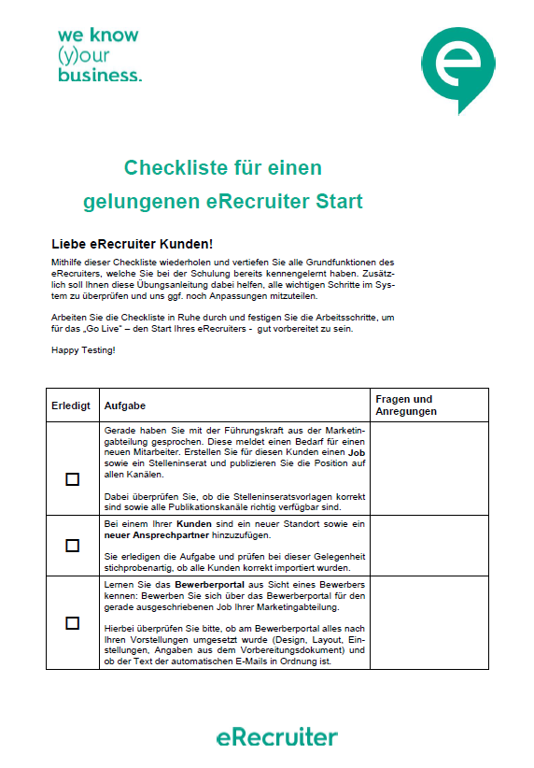
Zum Eigenstudium
Wiederholung
Funktionen im Detail (Kunde, Job, Bewerber)
Aufgaben / Checkliste
Bewerberportal

Slide 28
Support
Telefon
+43 (0)732 611 221 -66 und +43 (0)1 523 8207 -66
+49 (0)511 536 7750 -6
E-Mail
support@eRecruiter.net
Viele nützliche Anleitungen in der eRecruiter Knowledge Base (Wiki)
https://support.erecruiter.net/

